Slide 1
Pemrograman berorientasi obyek

Slide 2
Keuntungan OOP
Reusabilitas
Pembangunan program lebih cepat
Fleksibilitas lebih tinggi
Ekstensibilitas
Less maintenance

Slide 3
Pemrograman Berorientasi Obyek
Fungsi dan data bukan menjadi dua hal yang terpisah.
Fungsi dan data menjadi satu kesatuan yang disebut sebagai obyek aktif.
Cara pandang → program adalah serangkaian obyek yang bekerjasama untuk menyelesaikan suatu problem.

Slide 4
Kata kunci OOP
Objek → dapat berupa Class atau Instances. Harus berasal dari entitas atau konsep dunia nyata.
Class → template untuk membuat obyek.
Atribut → identitas unik dari obyek
Metode → fungsi untuk pengaksesan atribut atau tugas tertentu
Enkapsulasi → menyembunyikan struktur data dan implementasi suatu class.
Inheritansi → merepresentasikan keterhubungan struktural antar class
Polymorphism → kemampuan untuk merepresentasikan 2 bentuk obyek yang berbeda

Slide 5
Apakah Obyek?
Semua benda yang ada di dunia nyata dapat dianggap sebagai obyek.
Contoh : rumah, mobil, sepeda motor, gelas, komputer, meja dll.

Slide 6
Karakteristik Obyek
Setiap obyek memiliki state sebagai status (atribut).
Setiap obyek memiliki tingkah laku (method)
Contoh: obyek sepeda
Memiliki atribut →: pedal, roda, jeruji, warna, jumlah roda.
Memiliki method → : kecepatanya menaik, kecepatannya menurun, perpindahan gigi sepeda.

Slide 7
Karakteristik Obyek
Penggambaran pemrograman berorientasi obyek = penggambaran pada dunia nyata.
Pada pemrograman berorientasi obyek:
State disimpan pada → variabel
Tingkah laku disimpan pada → method

Slide 8
Apakah Class?
Definisi class: merupakan template untuk membuat obyek.
Definisi class: merupakan prototipe / blue prints yang mendefinisikan variabel – variabel dan method – method secara umum.
Obyek merupakan hasil instansiasi dari suatu kelas.
Proses pembentukan obyek dari suatu class disebut dengan instantiation.
Obyek disebut juga instances.

Slide 9
Atribut
Definisi atribut : adalah data yang membedakan antara obyek satu dengan yang lain.
Contoh: VolcanoRobot → A volcanic exploration vehicle, mempunyai atribut sebagai berikut:
Status → exploring, moving, returning home
Speed →1, 2, 3 dll in miles per hour)
Temperature → 100, 120, 130 dll (in Fahrenheit degrees)
Dalam class atribut disebut juga dengan variabel.

Slide 10
Atribut
Instance variable: adalah atribut untuk tiap obyek dari class yang sama.
Tiap obyek mempunyai dan menyimpan nilai atributnya sendiri.
Jadi tiap obyek dari class yang sama boleh mempunyai nilai yang sama atau beda.
Class variable: adalah atribut untuk semua obyek yang dibuat dari class yang sama.
Semua obyek mempunyai nilai atribut yang sama.
Jadi semua obyek dari class yang sama mempunyai hanya satu nilai yang value nya sama.

Slide 11
Tingkah Laku
Tingkah laku adalah hal – hal yang bisa dilakukan oleh obyek dari suatu class.
Tingkah laku dapat digunakan untuk mengubah nilai atribut suatu obyek, menerima informasi dari obyek lain, dan mengirim informasi ke obyek lain untuk melakukan suatu task.
Contoh: VolcanoRobot
Check current temperature
Begin a survey
Report its current location
Dalam class, tingkah laku disebut juga sebagai method.

Slide 12
Tingkah Laku
Method: adalah serangkaian statements dalam suatu class yang menghandle suatu task tertentu.
Cara obyek berkomunikasi dengan obyek lain adalah dengan menggunakan method.

Slide 13
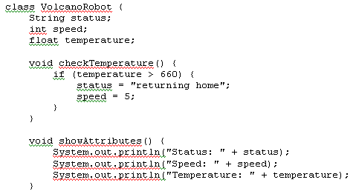
Contoh: class, object, attributtes, dan behavior
nama class
instance variable
methods

Slide 14
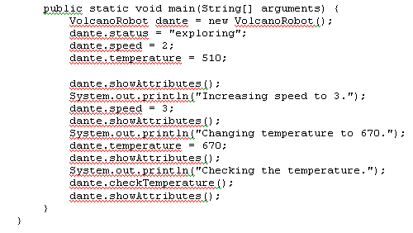
Contoh: lanjutan

